Slide 1
Инвестиционное предложение по размещению производства на территории Ульяновской области
Notes:
1
1
1
1
1

Slide 2
Логистические преимущества региона
в радиусе 500 км
Notes:
2
2
2
2
2

Slide 3
Развитая транспортная инфраструктура
Notes:
3
3
3
3
3

Slide 4
Высокий кадровый и научный потенциал
Notes:
4
4
4
4

Slide 5
Высокий кадровый и научный потенциал
16 400 руб.
Notes:
5
5
5
5

Slide 6
Комфортные условия проживания
Notes:
6
6
6
6

Slide 7
Сформированный автомобильный кластер
In a radius of 1 000 km
193 thousand
> 50% > 44 million
Notes:
7
7
7
7
7

Slide 8
Кластерный подход в экономике региона
Авиационный кластер
Автомобильный кластер
IT-кластер
Ядерно-инновацион-ный кластер
Транспортно-логистический кластер
Агропромыш-ленный кластер
Кластер производства
строительных материалов
Notes:
8
8
8
8
8
8
8

Slide 9
Административная поддержка реализации инвестиционных проектов
Notes:
9
9
9
9

Slide 10
Льготы и субсидии
Notes:
10
10
10
10

Slide 11
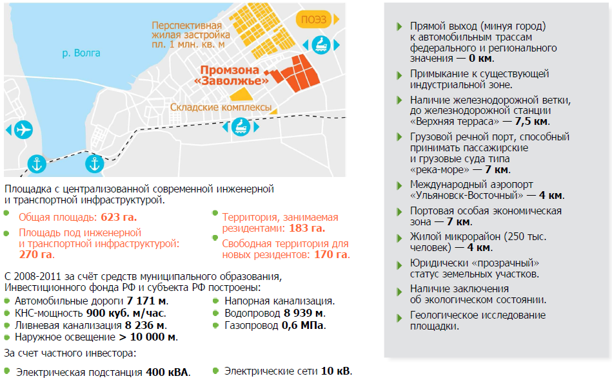
Сформированные инвестиционные площадки.
Промышленная зона „Заволжье “
Notes:
11
11
11
11
11
11
11

Slide 12
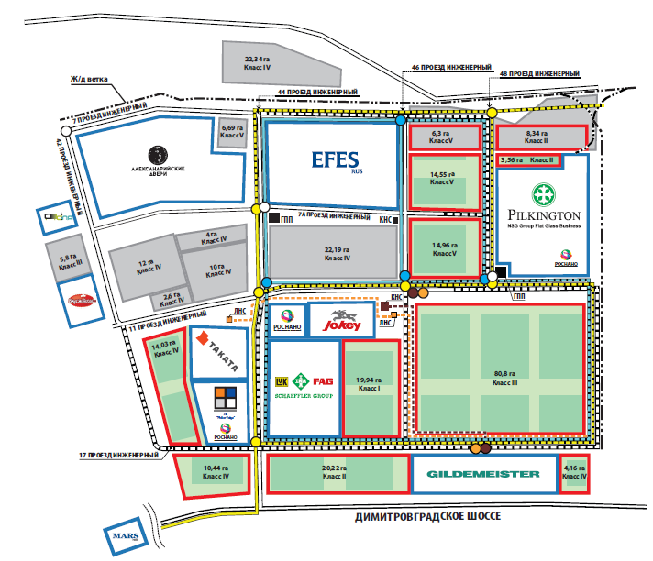
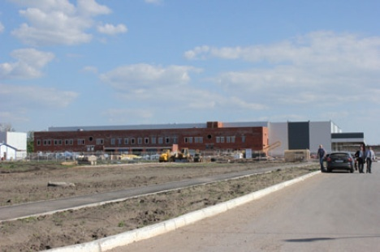
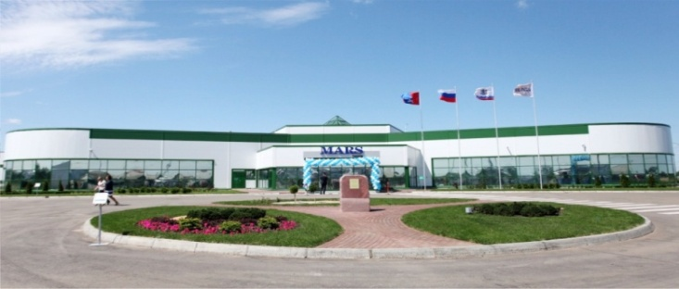
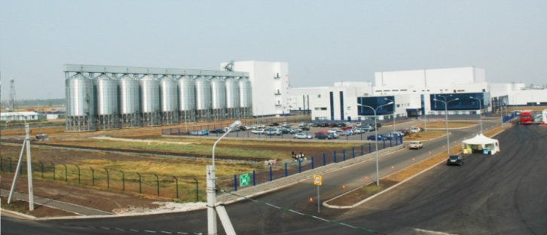
Сформированные инвестиционные площадки.
Промышленная зона „Заволжье “
Проект планировки
территории разработан
компанией «Assmann
Beraten+Planen»
(Германия)
Действующие резиденты
«TAKATA»
Завод по производству автокомпонентов
Инвестиции: более 1 млрд. руб.
«MARS»
Завод по производству кормов для домашних животных
Инвестиции: более 6 млрд. руб.
«EFES»
Пивоваренный завод.
Инвестиции: 7,2 млрд. руб.
Notes:
12
12
12
12
12
12
12

Slide 13
Сформированные инвестиционные площадки.
Промышленная зона «Заволжье»
Стадия строительства
Gildemeister AG
Станкостроительный
завод.
Инвестиции: 800 млн.руб.
ООО «Таката Рус»
Завод по производству автокомпонентов.
Инвестиции: более 500 млн.руб.
NSG \ Pilkington
Завод по производству флоат-стекла.
Инвестиции: более 10,5 млрд.руб.
Schaeffler Group
Завод по производству автокомпонентов.
Инвестиции: более 10,5 млрд.руб.
«Джокей Пластик» (Германия)
Завод по производству пластиковой тары.
Инвестиции: 800 млн руб.
Совместное российско-германское предприятие ЗАО «Филко-Волга»
Завод по производству строительных модульных элементов зданий с исполь- зованием нанотехнологий
Инвестиции: 862 млн руб.
ООО «Народный пластик» (Россия)
Создание производства оконного ПВХ-профиля.
Инвестиции: 750 млн руб.
«Халтек»
Завод по производству авиакомпонентов.
Ивестиции: 150 млн руб.
«Ульяновский Центр Трансфера Технологий»
Нанотехнологический центр.
Инвестиции:
1 277 млн руб.
Notes:
13
13
13
13
13
13
13

Slide 14
Сформированные инвестиционные площадки. Портовая особая экономическая зона.
Notes:
14
14
14
14

Slide 15
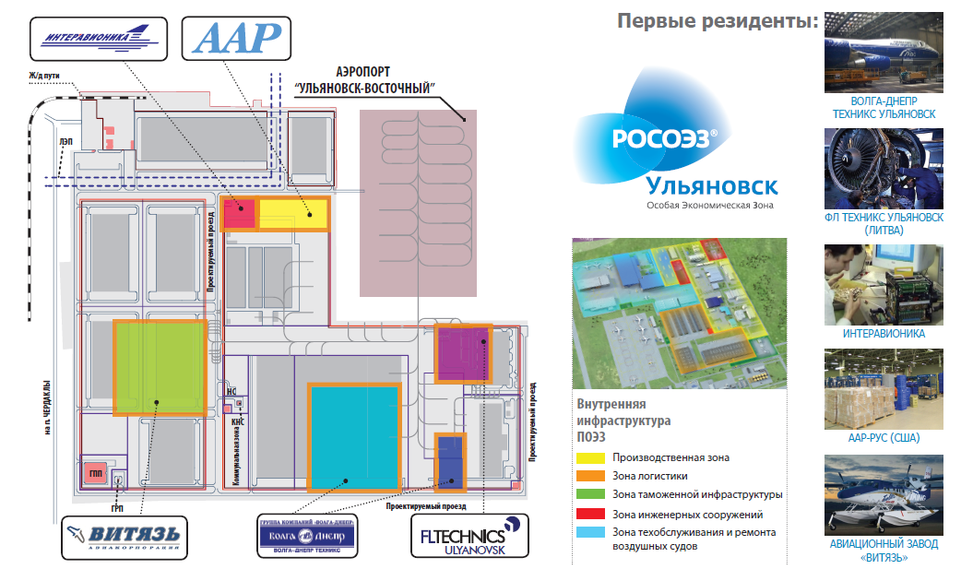
Сформированные инвестиционные площадки. Портовая особая экономическая зона.
Notes:
15
15
15
15
Подойдет такой вариант ПЗ

Slide 16
Результаты инвестиционной деятельности
Notes:
16
16
16
16

Slide 17
Контактные данные
Приглашаем к долгосрочному и взаимовыгодному сотрудничеству!
Правительство Ульяновской области
ОАО «Корпорация развития Ульяновской области»
Губернатор
Морозов Сергей Иванович
Генеральный директор
Рябов Дмитрий Александрович
тел. +7 (8422) 41-20-78, 41-29-43
факс +7 (8422) 41-70-20
e-mail: mail@ulgov.ru
тел. +7 (8422) 44-45-73, 44-48-34
факс +7 (8422) 44-45-73
e-mail: info@ulregion.com
http://ulgov.ru
http://ulregion.com
Notes:
17
17
17
17

Slide 18
Notes:
18
18
18
18

